Slide 1


CƠ BẢN VỀ DẠY HỌC DỰ ÁN
PHÒNG GIÁO DỤC VÀ ĐÀO TẠO HUYỆN CỦ CHI
TRƯỜNG BỒI DƯỠNG GIÁO DỤC CỦ CHI

Slide 2
Nội dung:
1/ Thế nào là dạy học dự án.
2/ Quy trình tổ chức dạy học dự án.
3/ Xây dựng kế hoạch đánh giá.

Slide 3
1. THẾ NÀO LÀ
DẠY HỌC DỰ ÁN ?

Slide 4
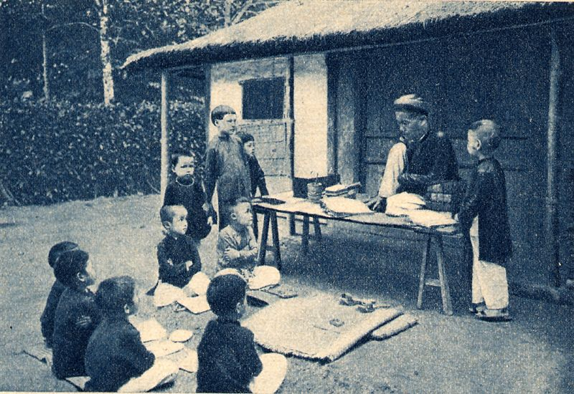
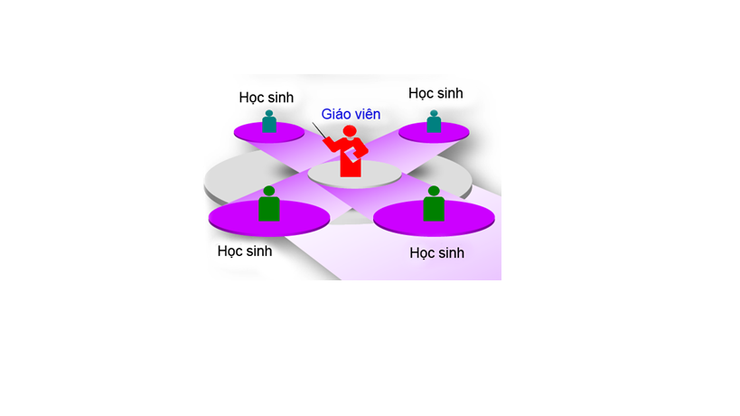
Mô hình học tập truyền thống

Slide 5
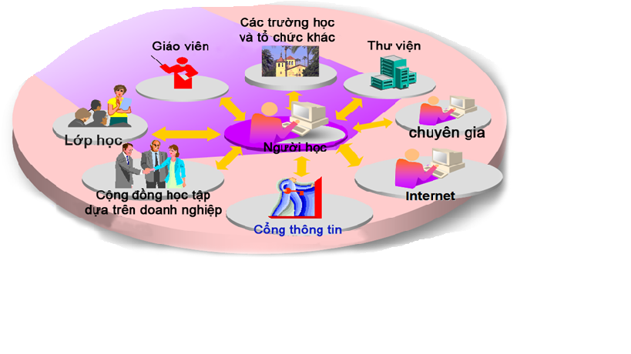
Mô hình học tập hiện đại

Slide 6
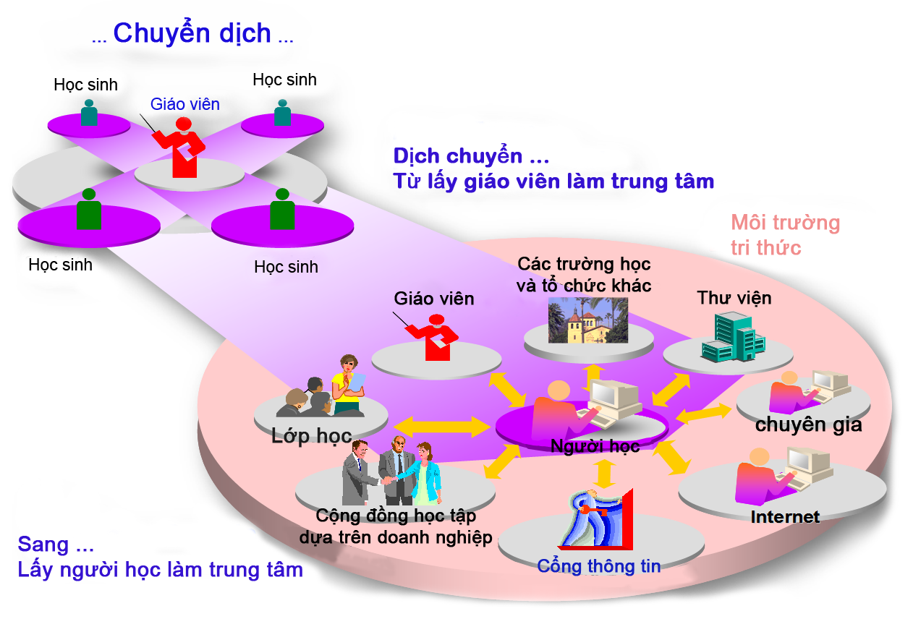
Mô hình học tập hiện đại
Nguồn: Tô Thụy Diễm Quyên (TTTT&CTGD Sở GD-ĐT)

Slide 7
1. THẾ NÀO LÀ
DẠY HỌC DỰ ÁN ?
Làm thế nào dạy học dự án có thể tạo động lực học tập cho học sinh, giúp học sinh phát triển các kỹ năng của thế kỷ 21 và khai thác tối đa hiệu quả công nghệ thông tin?

Slide 8
Mô hình học tập hiện đại
Nguồn: Tô Thụy Diễm Quyên (TTTT&CTGD Sở GD-ĐT)

Slide 9
Thế nào là dạy học dự án?
https://www.youtube.com/watch?v=k_39HARL6H0
Nghiên cứu đoạn video clip, sau đó tóm tắt một cách ngắn gọn những gì bạn cảm nhận về dạy học dự án và các yếu tố có liên quan đến dạy học dự án.
https://www.youtube.com/watch?v=k_39HARL6H0

Slide 10
Thế nào là dạy học dự án?
https://www.youtube.com/watch?v=k_39HARL6H0
Nhập nội dung thảo luận theo địa chỉ sau:
Bit.ly/nguyenvanluc3

Slide 11
Thế nào là dạy học dự án?
Là một hình thức dạy học, trong đó người học thực hiện một nhiệm vụ học tập phức hợp, có sự kết hợp lí thuyết với thực hành, có tạo ra sản phẩm có thể giới thiệu. Nhiệm vụ được người học thực hiện với tính tự lực cao trong quá trình học tập. Làm việc nhóm là hình thức cơ bản của DHDA.

Slide 12
Đặc điểm của dạy học dự án:
- Người học là trung tâm của quá trình dạy học.
- Dự án được định hướng theo bộ câu hỏi khung chương trình.
- Dự án đòi hỏi các hình thức đánh giá đa dạng và thường xuyên.
- Dự án có tính liên hệ với thực tế.
- Công nghệ hiện đại hỗ trợ và thúc đẩy việc học của người học.

Slide 13
Câu hỏi định hướng

Slide 14
Thang phân loại tư duy Bloom
(Bloom’s taxonomy 1956)
Biết
Hiểu
Vận dụng
Phân tích
Tổng hợp
Đánh giá
Đánh giá những gì đã được học
Tạo các quan hệ mới
Xác định các quan hệ
Áp dụng ngữ cảnh cụ thể
Diễn dịch, ngoại suy
Nhớ lại và ghi nhận

Slide 15
Câu hỏi khái quát
Câu hỏi định hướng
Câu hỏi bài học
Câu hỏi nội dung

Slide 16
Thế nào là dạy học dự án?
Vai trò của giáo viên trong dạy học dự án:
Là người hướng dẫn
Đưa ra gợi ý và kích thích học sinh tư duy
Đặt ra các biện pháp hợp lý
Cộng tác với học sinh
Quản lý tiến trình dự án
Hướng dẫn học sinh đặt ra mục tiêu

Slide 17
Thế nào là dạy học dự án?
Vai trò của học sinh trong dạy học dự án?
Thiết lập mục tiêu
Tìm hiểu, đặt câu hỏi
Cộng tác nhóm
Tự chủ động
Nghiên cứu và phản hồi
Đánh giá và tự đánh giá

Slide 18
Thế nào là dạy học dự án?
Nội dung | Dạy học dự án | Dạy học truyền thống
Giáo viên đưa ra quyết định
Lấy học sinh làm trung tâm
Các hoạt động chỉ diễn ra trong khuôn viên nhà trường
Chủ yếu đánh giá bằng bài tập kiểm tra
Có những nghiên cứu mang tính dài hạn
Học sinh cùng cộng tác làm việc
Giải quyết những vấn đề có thực
Giáo viên là người truyền thụ kiến thức
✓
✓
✓
✓
✓
✓
✓
✓

Slide 19
2. QUY TRÌNH
TỔ CHỨC DẠY HỌC DỰ ÁN?

Slide 20
Quy trình tổ chức dạy học dự án
- Xây dựng quy trình tổ chức dạy học dự án dạng sơ đồ.
- Sử dụng điện thoại chụp hình sản phẩm của nhóm và đăng tải theo đường link:
Bit.ly/nguyenvanluc4

Slide 21
Quy trình tổ chức dạy học dự án
Xác định mục tiêu
Xây dựng kế hoạch
Triển khai thực hiện
Quản lý tiến trình
Hoàn thành – đánh giá

Slide 22

3P: Xác định mục tiêu
Positive (Suy nghĩ tích cực)
Diễn giải mục tiêu bằng các cụm từ tích cực để tạo cảm giác tốt đẹp.
Mục tiêu mang ý nghĩa thực tiễn, gần gũi xã hội thực tế
Possible (Khả thi)
Mục tiêu vừa sức, khả thi.
Practical (Thực tiễn)

Slide 23
1. Mục tiêu cần đạt
Kiến thức học sinh cần chiếm lĩnh – liên hệ với thực tế bằng các “vai”;
Kỹ năng: rèn luyện kỹ năng sống, kỹ năng mềm
Thái độ: Xây dựng động lực học tập và thái độ học tập của học sinh, khai thác điểm mạnh của học sinh.

Slide 24
1. Mục tiêu cần đạt
Kĩ năng mềm: Kĩ năng sống, giao tiếp, lãnh đạo, làm việc theo nhóm, quản lí thời gian, thư giãn, vượt qua khủng hoảng, sáng tạo và đổi mới,…
Kĩ năng cứng: Được cung cấp thông qua các môn học đào tạo chính khoá. Chỉ trình độ, kiến thức, bằng cấp, chứng chỉ chuyên môn

Slide 25
Hãy bắt đầu với bài tập :
Bit.ly/nguyenvanluc5
Thảo luận ý tưởng của nhóm
Sau đó nhập ý tưởng vào địa chỉ
Bit.ly/nguyenvanluc5

Slide 26
Công cụ xây dựng kế hoạch
Specific
cụ thể, dễ hiểu
Measur-able
đo lường được
Attain-able
Đạt được
Realis-tics
thực tế.
Time-bound
có thời hạn.
Evaluate
Đánh giá
Re-Do
Làm lại

Slide 27
Công cụ xây dựng kế hoạch:
Specific: Rõ ràng, tránh mơ hồ.
Measurable: Chính xác.
Atttainable: Khả thi, có khả năng thực hiện.
Realistics: Thực tế.
Timebamd: Thời hạn.
Evaluate: Đánh giá.
Re-Do: Làm lại.

Slide 28
2. Xây dựng kế hoạch
Mục tiêu
What
Where
When
Why
Who
How

Slide 29
Một kế hoạch cơ bản
Tham khảo một kế hoạch cơ bản nhất:
Bit.ly/nguyenvanluc7

Slide 30
Thiết kế dự án dạy học
1/ Người soạn
2/ Bài dạy
3/ Mục tiêu
4/ Xây dựng bộ câu hỏi định hướng
5/ Quá trình tổ chức dự án
6/ Nguồn tài liệu
7/ Giáo viên rút kinh nghiệm

Slide 31
Một kế hoạch cơ bản
Thảo luận nhóm và phác thảo kế hoạch của nhóm
Sau đó đăng lên trang
Bit.ly/nguyenvanlucnhom…

